Slide 1
Путешествие в Испанию

Slide 2
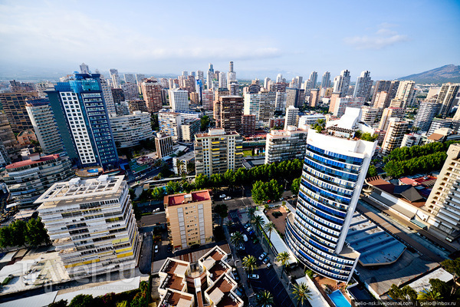

Slide 3
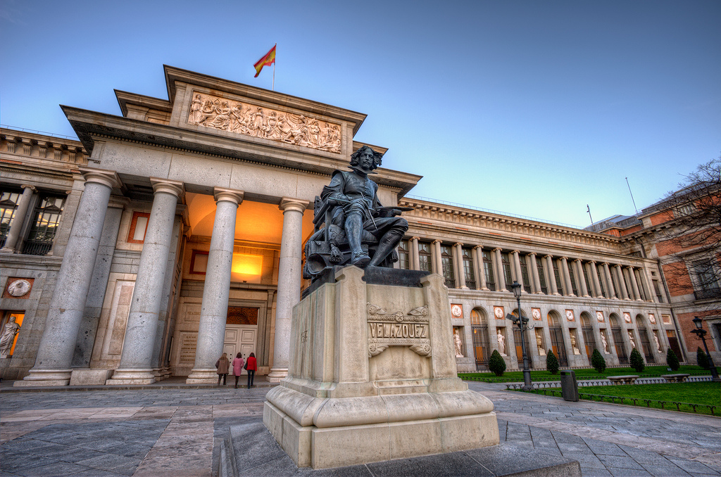

Slide 4
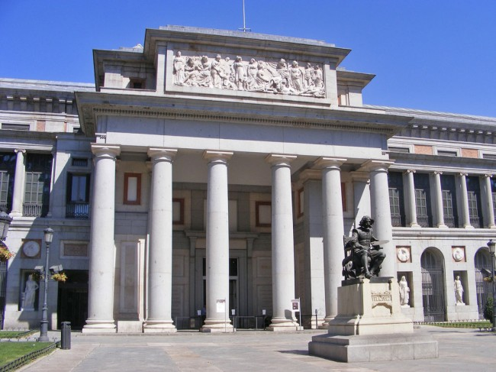
Музей Прадо в Мадриде

Slide 5
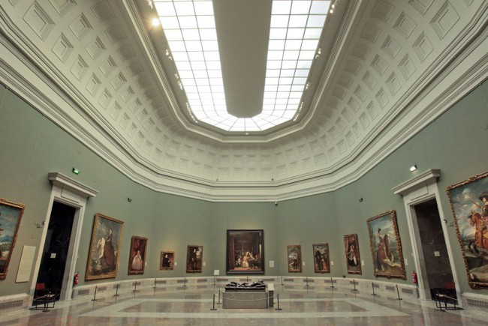
На сегодняшний день собрание картин насчитывает более 8000 полотен, среди которых полные коллекции самых выдающихся испанских художников. Также в музее находятся большие коллекции фламандской и итальянской живописи.

Slide 6
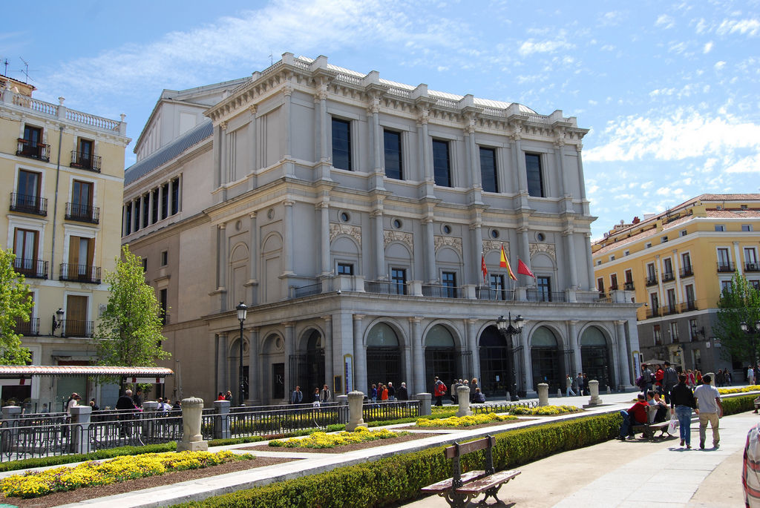
Королевский оперный театр

Slide 7
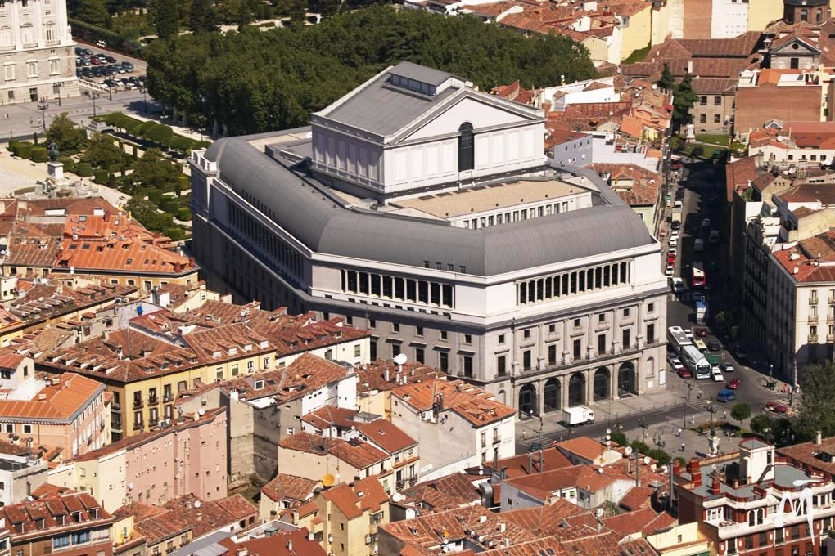
Королевский оперный театр

Slide 8
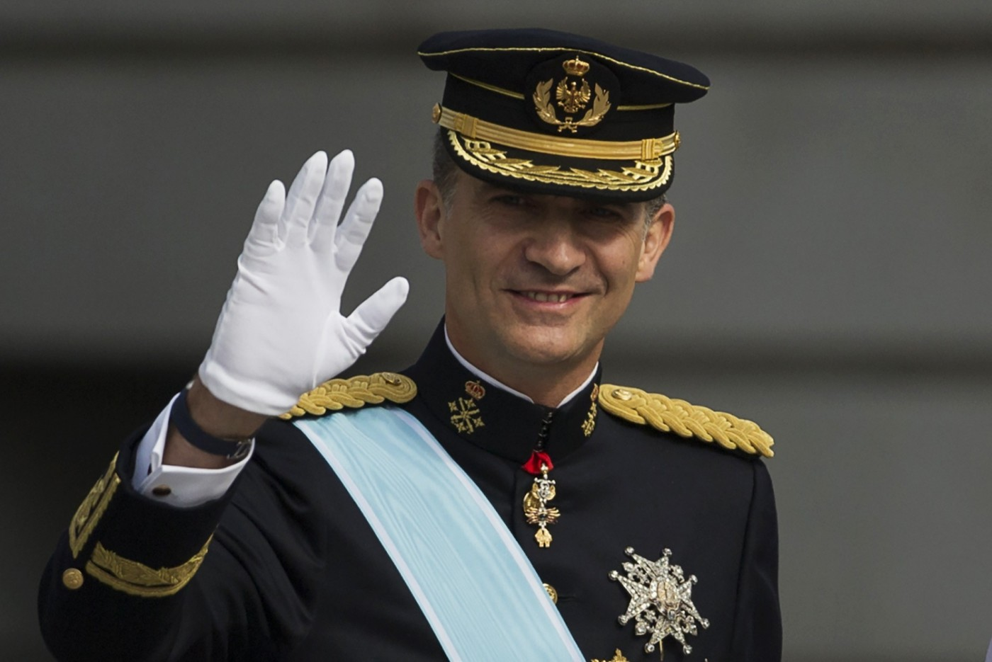
Король Филипп IV

Slide 9
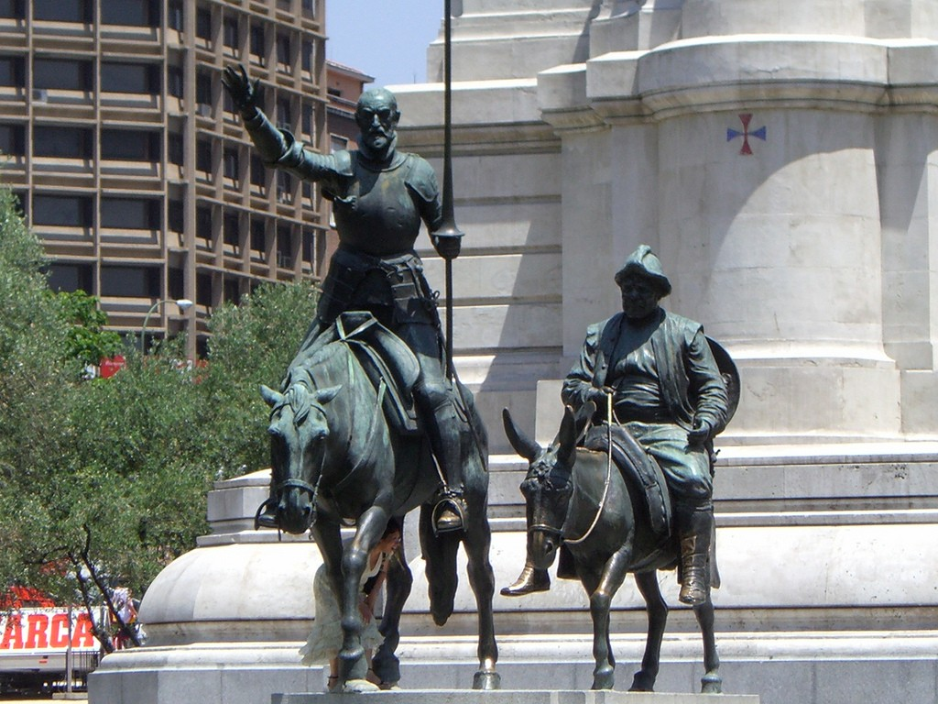
Дон Кихот и Санчо Пансо

Slide 10
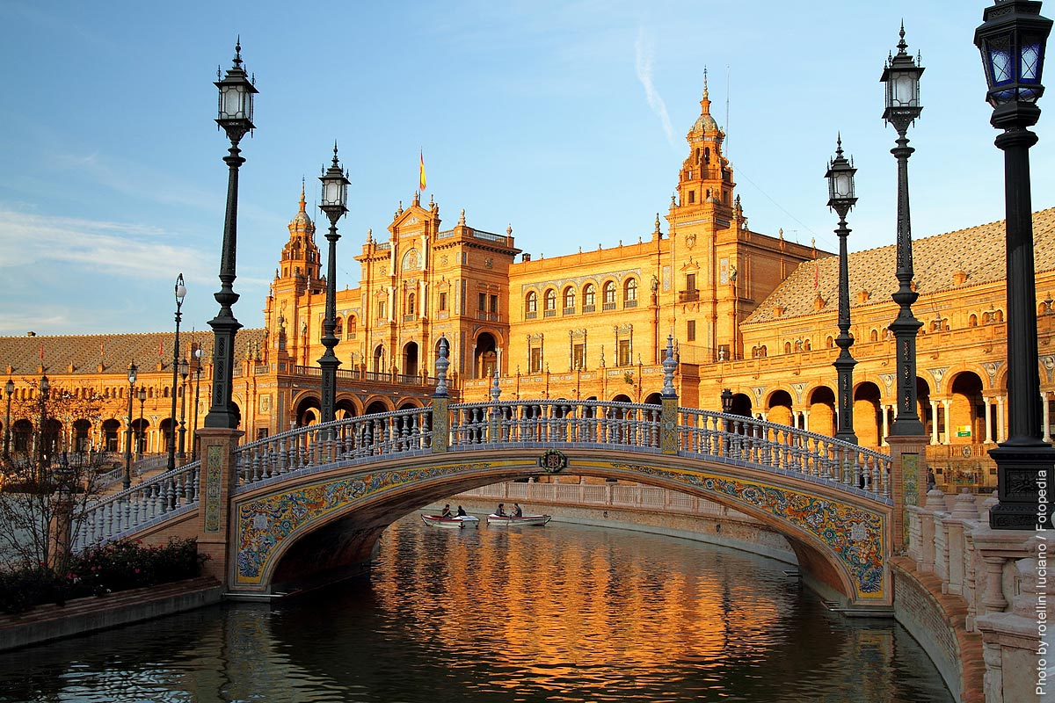
Севилья

Slide 11
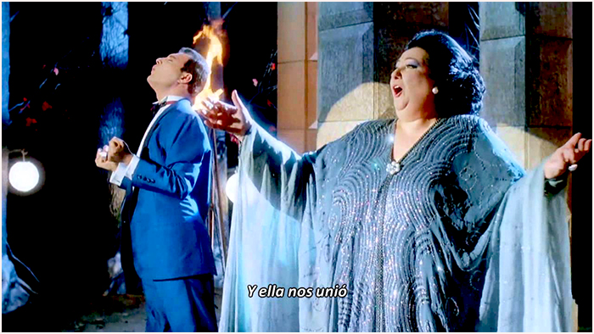
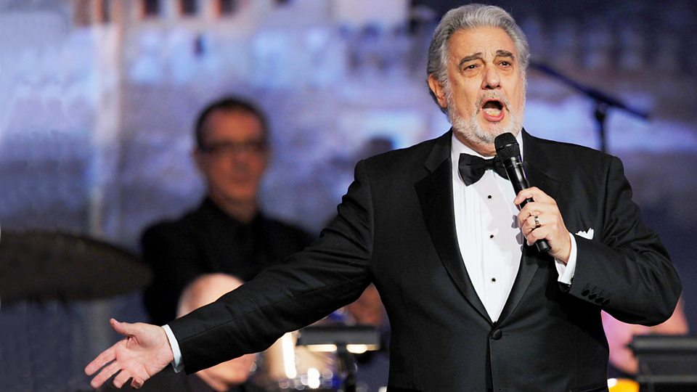

Slide 12
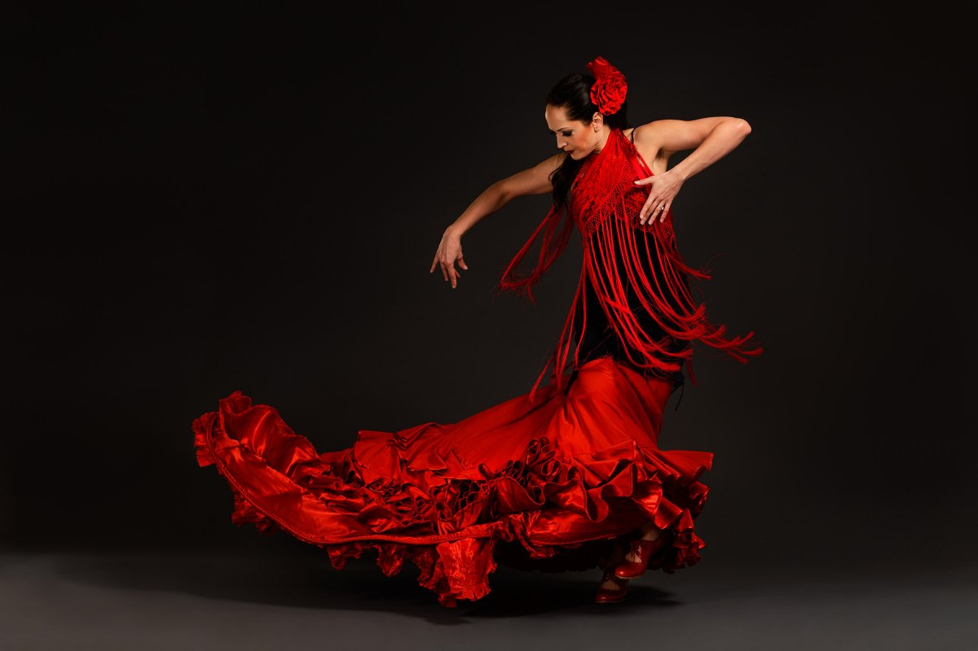

Slide 13
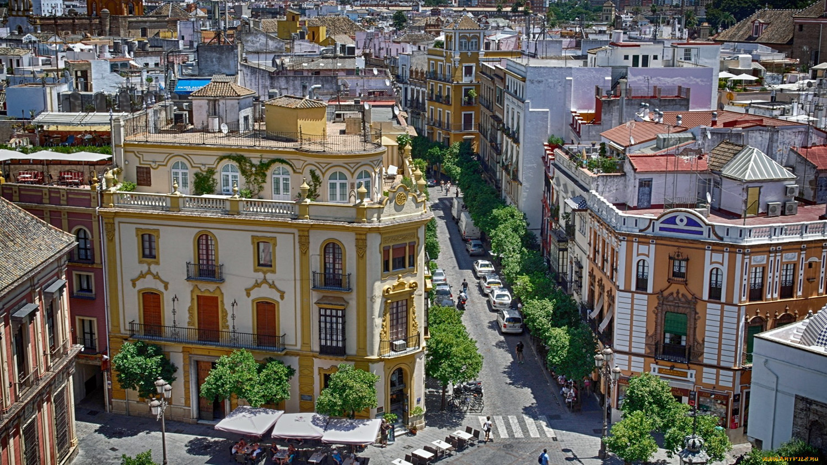

Slide 14
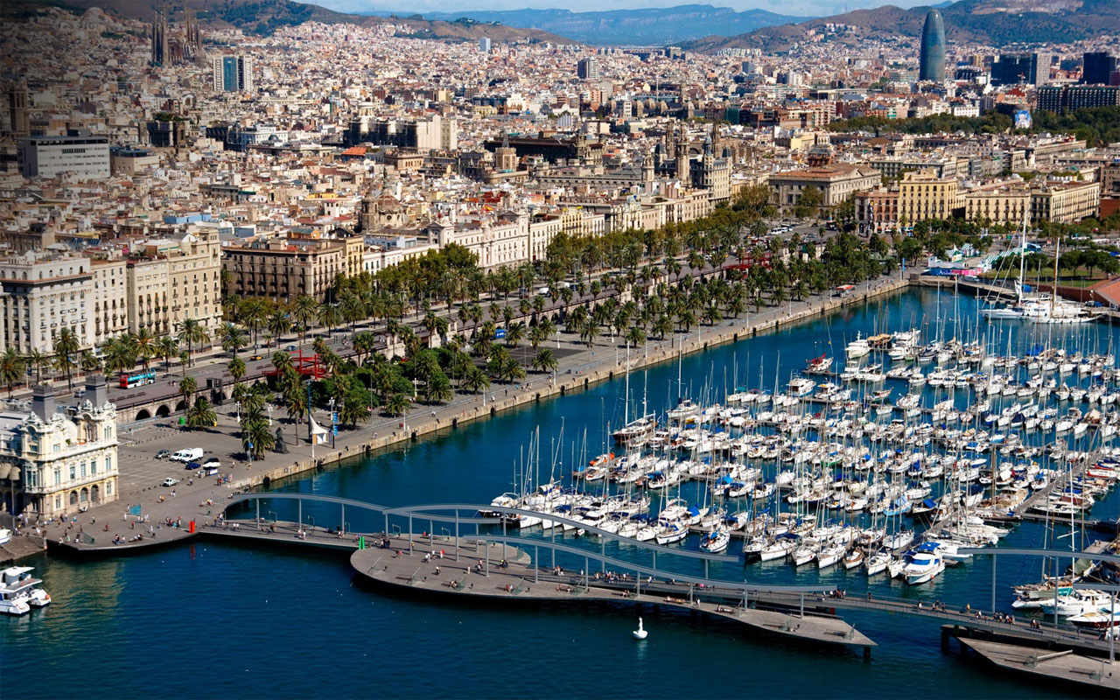
Барселона

Slide 15
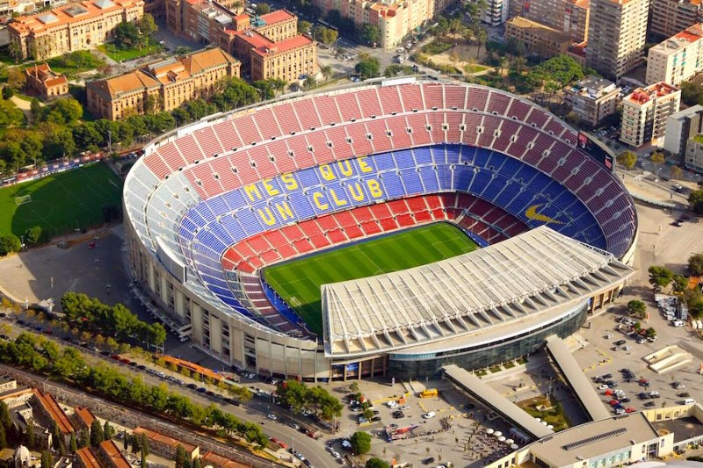
Спорт в Испании

Slide 16
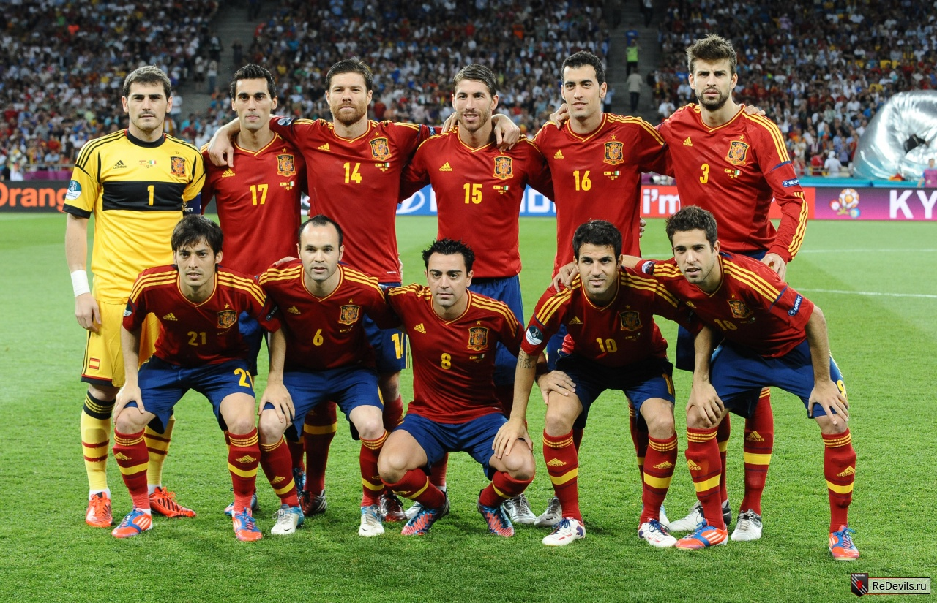
Спорт в Испании

Slide 17
КОРРИДА

Slide 18
Валенсия

Slide 19
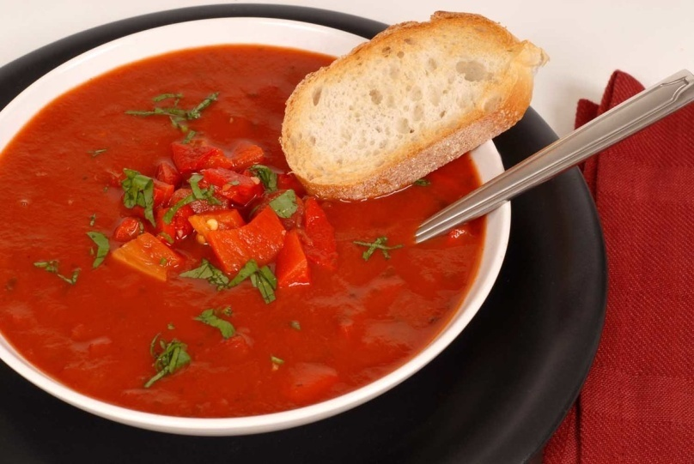
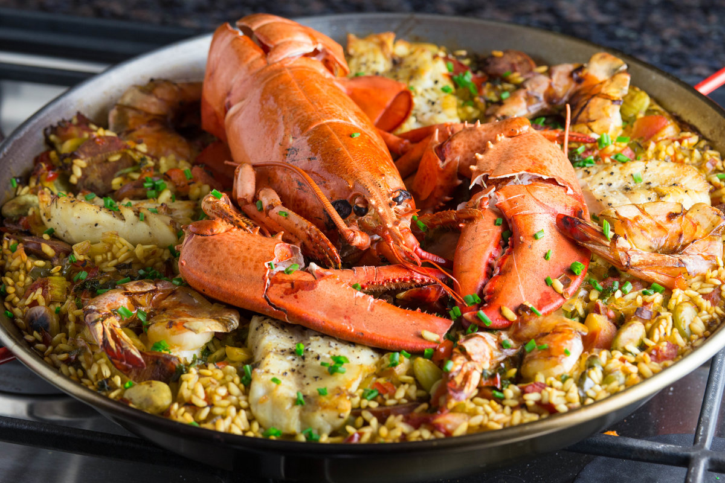

Slide 20
Карамельная битва

